Slide 1
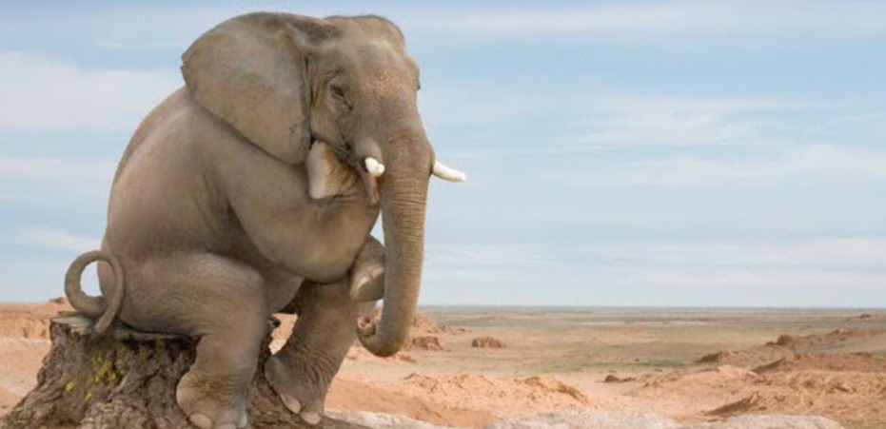
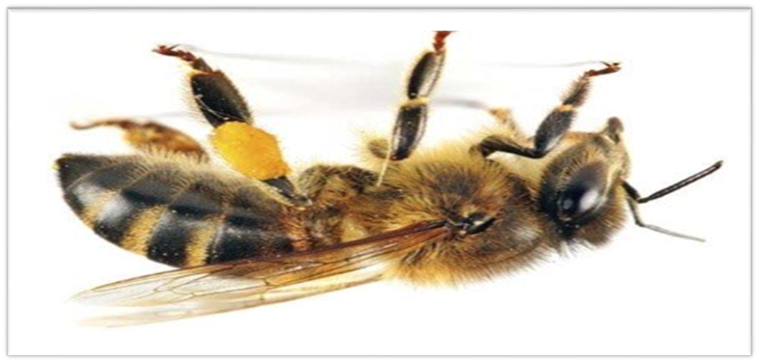
Animales Vertebrados e Invertebrados
1.- El reino animal se divide en dos grandes grupos: animales vertebrados y animales invertebrados.
Animales Vertebrados
Animales Invertebrados

Slide 2
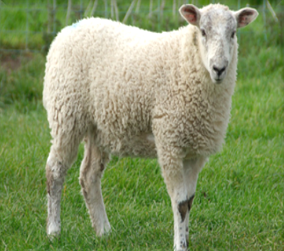
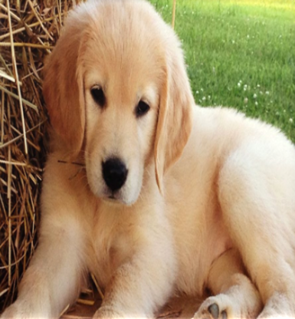
2.- Los animales vertebrados, son los que tienen esqueleto (hueso) y son:
Oveja
Cabra
Perro

Slide 3
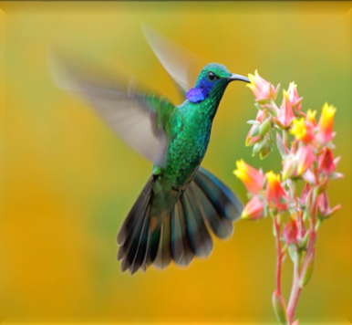
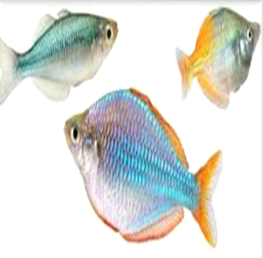
Gato
Colibrí o Picaflor
Peces

Slide 4
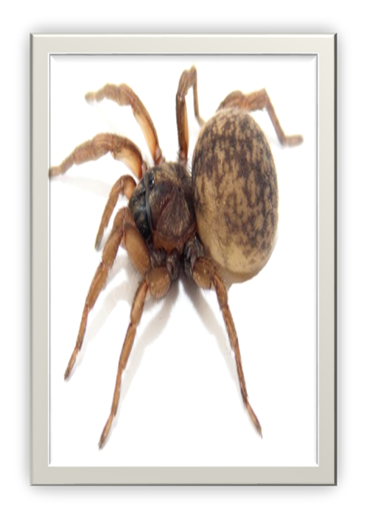
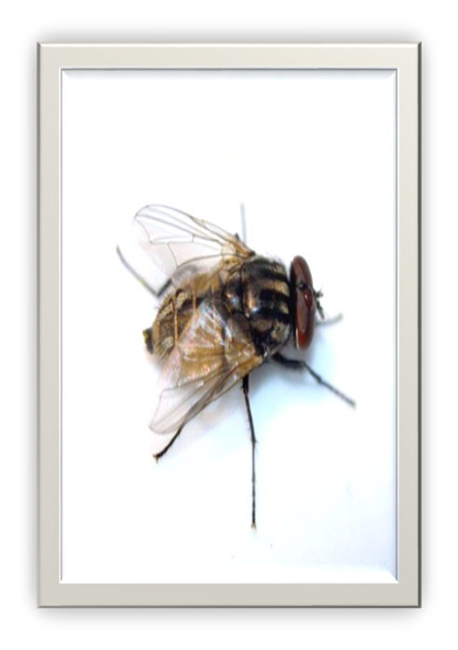
3.- Los animales invertebrados, son los que no tienen esqueleto (no tienen hueso) y son:
Araña
Mosca
Mosquito

Slide 5
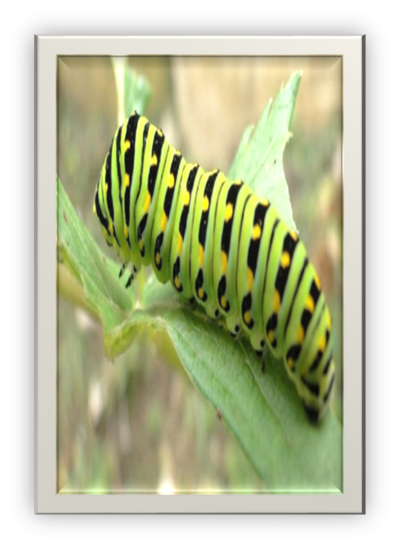
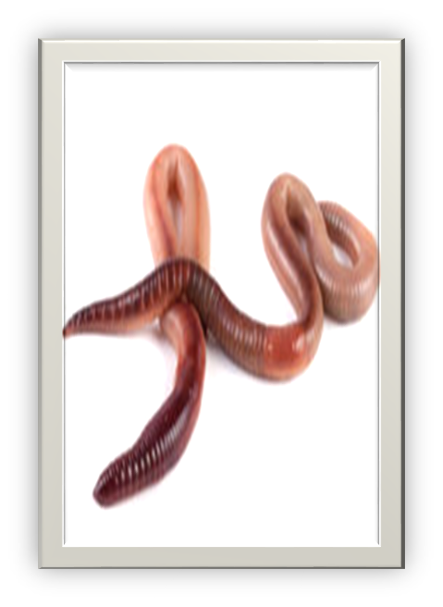
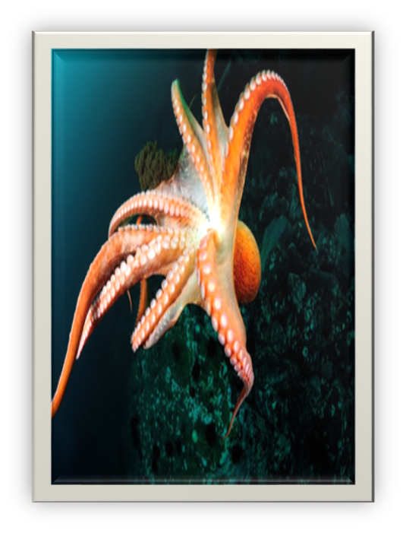
Mariposa
Gusano
Lombriz
Hormiga
Pulpo

Slide 6
4.- Dibuja dos animales vertebrados.
5.- Dibuja dos animales invertebrados.

